Slide 1

-四川瀚库智数科技有限公司-
中小学布点规划
自研报告
演讲人 陈 黎

Slide 2

CONTENTS
01
建设背景
05
分析模型
Construction background
Analytical model
02
基本概念
06
建设构想
目录
Basic conception
Construction Planning
03
关键因素
The key
04
数据准备
Data preparation

Slide 3
01
建设背景

Slide 4
建设背景
中小学布点规划的必要性
在各级政府大力发展教育均衡化、现代化的大时代背景下，教育管理部门需通过大量的教育基础数据、各类影响因素去洞察未来，进而进行决策。而中小学布点规划是其中的关键课题。
教育发展背景
城镇地区集中了区域内优质教育资源，但也吸引了大量外来就读生源,使得城区教育资源明显不足，出现入学难和班级超额等现象；由于农村地区学龄人口布局分散，导致部分教育资源闲置，产生了办学效益低下等问题。
教育资源分配现状
随着二胎政策的开放，势必引起人口的迅速增加，而适龄人口的激增，也会造成大量的学位缺口，而学校的提前规划和布局也就成为教育发展建设的核心之一。
二胎政策

Slide 5
建设背景
中小学布点规划的可行性
信息化背景
技术背景
数据背景
在教育信息化2.0建设背景下，各级各类教育部门、学校均已完成各类信息化系统建设以及相关信息化系统的接入，为布点规划提供了良好的信息化环境。
在现阶段信息化、数字化、智慧化高速发展的大时代背景下，各个行业已形成了完善的大数据技术体系以及各类算法模型，为布点规划提供了技术保障。
现阶段在各类国家政策、地方政策的建设背景下，教育各领域在横向、纵向均建设了各类信息化系统，与此同时汇集、沉淀了大量的相关基础数据，为布点规划提供了良好的数据环境。

Slide 6
02
基本概念

Slide 7

基本概念
中小学布点规划的基本概念
中小学布点规划是按照“小学划片就近入学，初高中逐步剥离且初中相对集中，高中扩大规模”的基本思路，通过“撤，并，扩，建”等途径，优化资源配置，科学合理布局，促进城区基础教育与城市经济社会协调同步发展。

Slide 8
基本概念
中小学布点规划遵循基本原则
合理服务半径与安全就学原则。
1
4
合理利用土地原则。
现有教育资源的充分利用原则。
2
5
扩征中小学校校园用地应按现实与可能、循序渐进的原则。
良好教学环境选址原则。
3

Slide 9
基本概念
中小学布点规划存在特性
可计算性
1
3
可预测性
中小学布点规划是依据 《中华人民共和国义务教育法》《中小学建筑设计规范》等基本要求及规范进行建设具有准确的标准参数，以及数学逻辑结构，具备可计算性。
由于学生变化具备的时间传递性、可计算行，进而使其具备可预测性。
可传递性
2
4
中小学布点规划中学生的变化是其关键因素，而学生变化具备时间传递性，即低年级的学生数会直接影响下一年高年级学生数。

Slide 10
基本概念
中小学布点规划基本流程
数据准备
影响因素预测
对相关数据进行接入、预处理。
对未来目标年限内，教育资源需求进行预测。
业务梳理
现状分析
发布规划方案
针对布点规划的相关影响因素分析，梳理对应业务指标以及相关数据指标。
通过构建数据分析模型，对现有教育资源现状进行分析。
参照现行标准规范，确定规划范围、年限和目标、实施措施等。

Slide 11
03
关键因素

Slide 12
关键因素
中小学布点规划关键因素
1
2
学位情况
教育资源情况
包括各学段现阶段学生人数情况，以及推演未来各学段学生人数变化情况。
包括各学段学校情况、师资情况、教育经费情况。
3
4
地方综合情况
标准规范
包括地方人口分布情况、经济情况、地形地貌情况、交通建设分布情况等。
包括国家、地方各学段学校建设规范、各学段学校服务半径标准要求等。

Slide 13
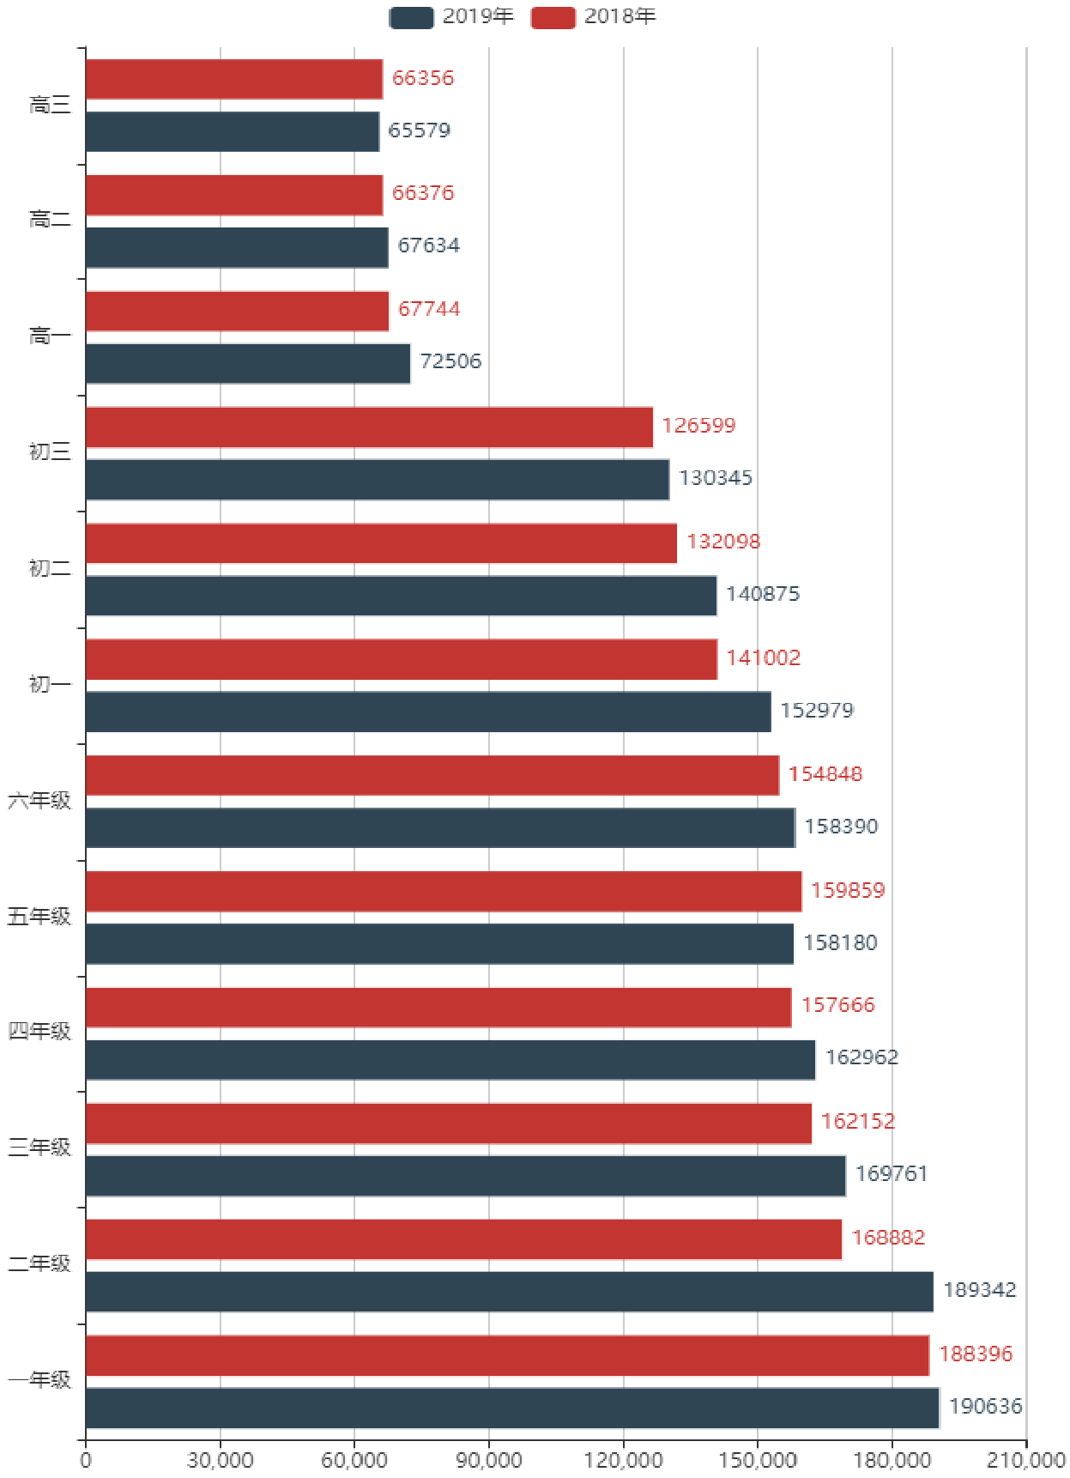
学位情况
学位预测
下一年某一年级的学生人数是主要根据今年上一年级的学生人数决定的，其计算公式如下：
N年M年级学生人数=N-1年M-1年级学生人数*N年M年级的升学率
注：N年M年级的升学率的计算一般基于历年升学率采用均值法。

Slide 14
教育资源情况
教育资源业务指标
学校情况
师资情况
经费情况
包括各学段学校数量、学校规模、平均班额、生均用地、生均建面情况业务指标。
包括各学段专任教师人数、各学科教师比例、教师学历情况、生师比情况等。
包括教育支出情况，教育支出在一般公共性预算支出所占比例。生均教育费用情况、生均公共教育经费情况、生均预算内教育事业费支出情况、生均预算内公用经费支出情况。

Slide 15
地方综合情况
地方综合业务指标
1
1
2
3
人口分布
交通分布
经济情况
人口密度以及分布情况是影响学校布点的关键因素，需做到服务半径内适龄学生的覆盖最大化，上学距离最短。
保障布点学校的交通便利，但需避开高速、高架等车流过大区域。
学校的布点规划需结合当地实际的经济水平进行宏观掌握，政策调控。
4
5
6
基础设施分布
地形地貌
弊端设施
需结合当地的电力、水力、网络等建设情况，保障学校的基础设施供应。
学校的布点建设需结合当地的地形地貌情况、河流分布情况进行布点选择。
需对大型工厂、嘈杂闹市以及街道等对学校教学环境进行影响及师生安全健康危害的设施进行规避。

Slide 16
标准规范
布点规划需参照的标准规范
《中华人民共和国义务教育法》
1
2
《中华人民共和国城市规划法》
其它地方性相关行业标准规范
6
3
建设部《城市规划编制办法实施细则》
5
4
《中小学建筑设计规范》
《城市居住区规划设计规范》

Slide 17
04
数据准备

Slide 18
数据准备
数据采集
由于各部门的信息化技术体系不一致，则需提前实现数据源的数据驱动适配。
行政申请
源端适配
数据接入
由于不同领域的数据处于各行政部门内，需提前进行数据申请的行政流程。
依托于不同领域的源数据情况，根据不同数据的实际需求，实现数据按需接入。

Slide 19
数据准备
数据预处理
数据清洗
数据标准归一
数据模型构建
数据输出
由于从各级各类部门及单位接入数据存在大量的数据问题，需对数据进行初步清洗。
根据数据国标和行标对数据进行标准化，并根据业务需求完成数据对码、数据归一。
根据布点规划各业务指标，构建算法模型，进行模型训练、模型评估、模型发布。
构建数据服务，为各类复杂用户需求提供数据支撑。例如直接生成数据分析报告。

Slide 20
05
分析模型

Slide 21
分析模型
布点规划分析体系
人口流动计算模型
升学率预测模型
学生流动计算模型
学位预测模型
师资负荷预测模型
……
学校布点规划空间计算模型

Slide 22
分析模型
升学率预测模型
人口流动计算模型
此模型是学位预测中影响的关键因素，模型构建需基于逻辑回归等高阶算法进行数据特征提取，进而对未来升学率变化进行预测。
根据历年人口迁入迁出情况、国家及地方政策变动情况等因素建立人口流动算法模型，对未来人口流动情况进行预测。
学位预测模型
学生流动计算模型
分析模型
此模型是居于当前适龄人口数据、人口流动情况、学生流失情况、升学率情况进行数据特征提取、分析，进而对未来学生变换情况进行预测。
根据历年学生引入及流出情况、国家及地方政策变动情况、人口流动情况等因素建立学生流动算法模型，对未来学生流动进行预测。
师资负荷预测模型
学校布点规划空间计算模型
此模型是根据当前师资情况、当前及未来学生情况、教师离退情况等建立师资负荷模型，对未来各学段教师压力进行预测。
根据未来各学段学生变化情况、学校建设各类标准规范、地理环境要求、基础设施要求、教育资源情况等因素建立学校布点规划空间计算模型，对未来学校布点、学校规划进行预测。

Slide 23
06
建设构想

Slide 24
建设构想
布点规划的建设构想
应用输出
把布点规划的算法模型体系进行拆分，构建典型的小应用输出。例如学生升学率预测数据分析报告，实现模型的多应用、多迭代，由难化简逐步建设的策略。
数据准备
对所需数据来源进行梳理，把公开数据、规范指标数据进行接入、治理。对短期内无法接入数据集合业务实际构建元数据体系，并构建虚拟数据。
3
4
1
模型构建
2
针对布点规划相关算法模型，由简到难的策略构建算法模型，进行模型演练、模型评估。
业务梳理
选择典型区域（成都市某区县），依据地方性政策、要求进行相关业务指标梳理，构建布点规划业务体系以及基础数据体系。

Slide 25
THANK YOU
FOR LISTENING

